Slide 1
面向劳动素养
STEAM融合课程
泸县城东小学校 杜学兰

Slide 2
泸县城东小学校
建校：2018年
占地：28000平方米
办学规模：48个教学班
教师90人,学生1825人

Slide 3
特色
城东小学劳动特色，坚持德智体美劳五育并举，以劳动为特色打造校园环境文化，开展了全系列的劳动课程开发与劳动实践研究。以现代农业水培结合学校空间将劳动教育贯穿于学习生活中；以学科融合方式渗透多学科教学中；以劳动专项课程落实劳动素养；以劳动主题活动丰富劳动形式；以全面有效的劳动评价体系检验课程品质。以劳育德、以劳增智、以劳健体、以劳益美、以劳促创新，促进学生的全面发展。

Slide 4
目录
劳动STEAM课程的缘起
劳动STEAM课程的体系架构
CONTENTS
劳动STEAM课程的实践探索
劳动STEAM课程的实效

Slide 5
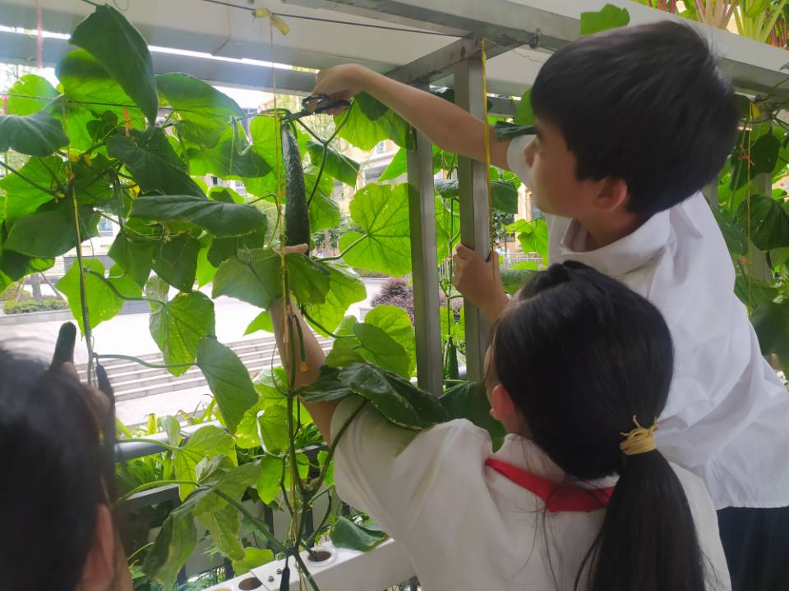
PART ONE
劳动STEAM课程缘起

Slide 6
四方融合
融合时代需求
融合学校特色
融合育人场地
融合学生实际

Slide 7
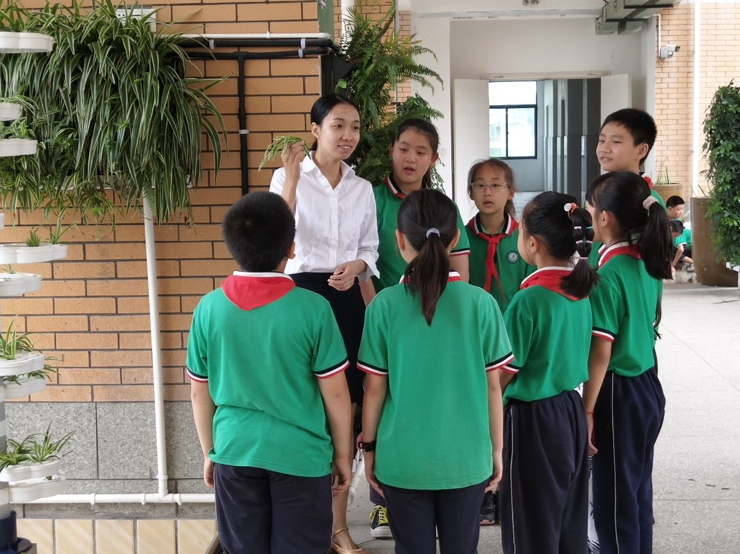
PART TWO
劳动STEAM课程
体系架构

Slide 8
六大素养目标
劳动技能与品格：认识劳动工具，了解劳动知识，学习简单的生产劳动和家务劳动技能，培养良好的劳动习惯，锻炼勤劳、坚毅的劳动品格。
文化传承与理解：通过参与体验农耕、美食、节气等传统文化活动，继承和弘扬中华优秀传统文化，同时结合本土历史文化，增强文化感悟。
审美鉴赏与创造：在日常劳动生活中，发现蕴含在大自然和生活中不同的美，感受大千世界多样的美，培养审美情趣，学会创造美。
思维发展与审辨：在劳动生活实践和问题探究中，获得思维能力发展和品质的提升，学会用审辨的眼光看待客观世界。
人际沟通与合作：在小组合作、同伴合作中，互帮互助，学会团结、协作、交流等合作技能，培养合作意识和团队精神。
实践能力与创新：在各类学习活动中，经历操作、实验、探究、创作等过程，发现、分析和解决问题，体验和感受生活，培养实践能力和创新精神。

Slide 9
STEAM融合课程
科学
Science
技术
Technology
数学
Mathematics
工程
Enginneering
艺术
Arts

Slide 10
PART THREE
劳动STEAM课程实践探索

Slide 11
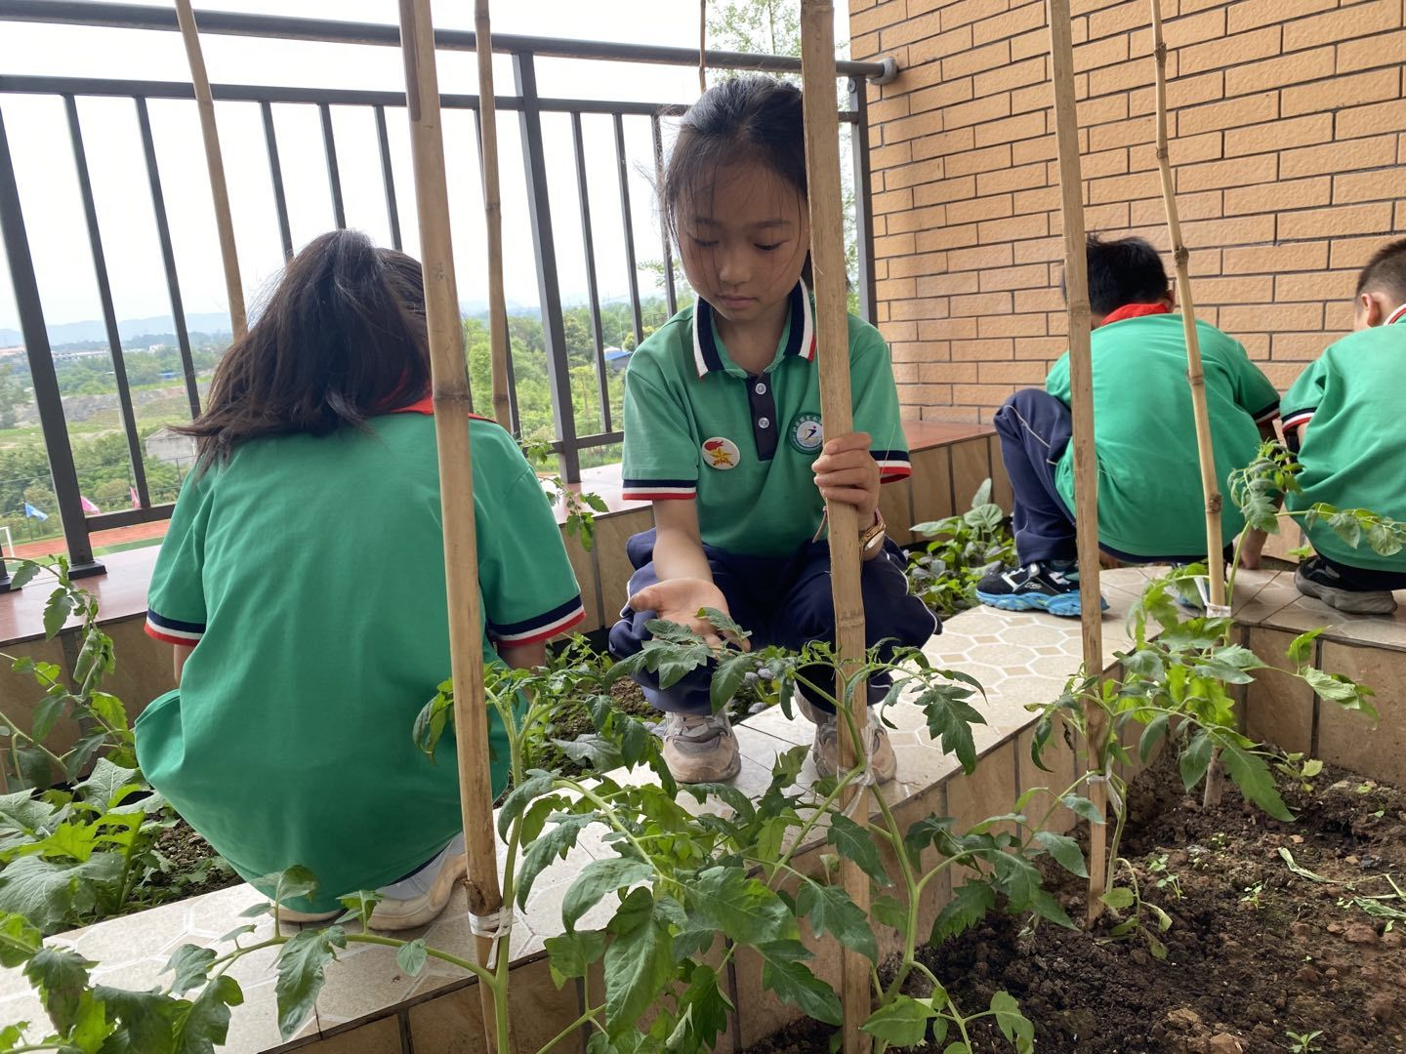
劳动场域
1.校内水培劳动基地
2.校内两用种植缸
3.专用劳动教室
4.校外劳动基地

Slide 12
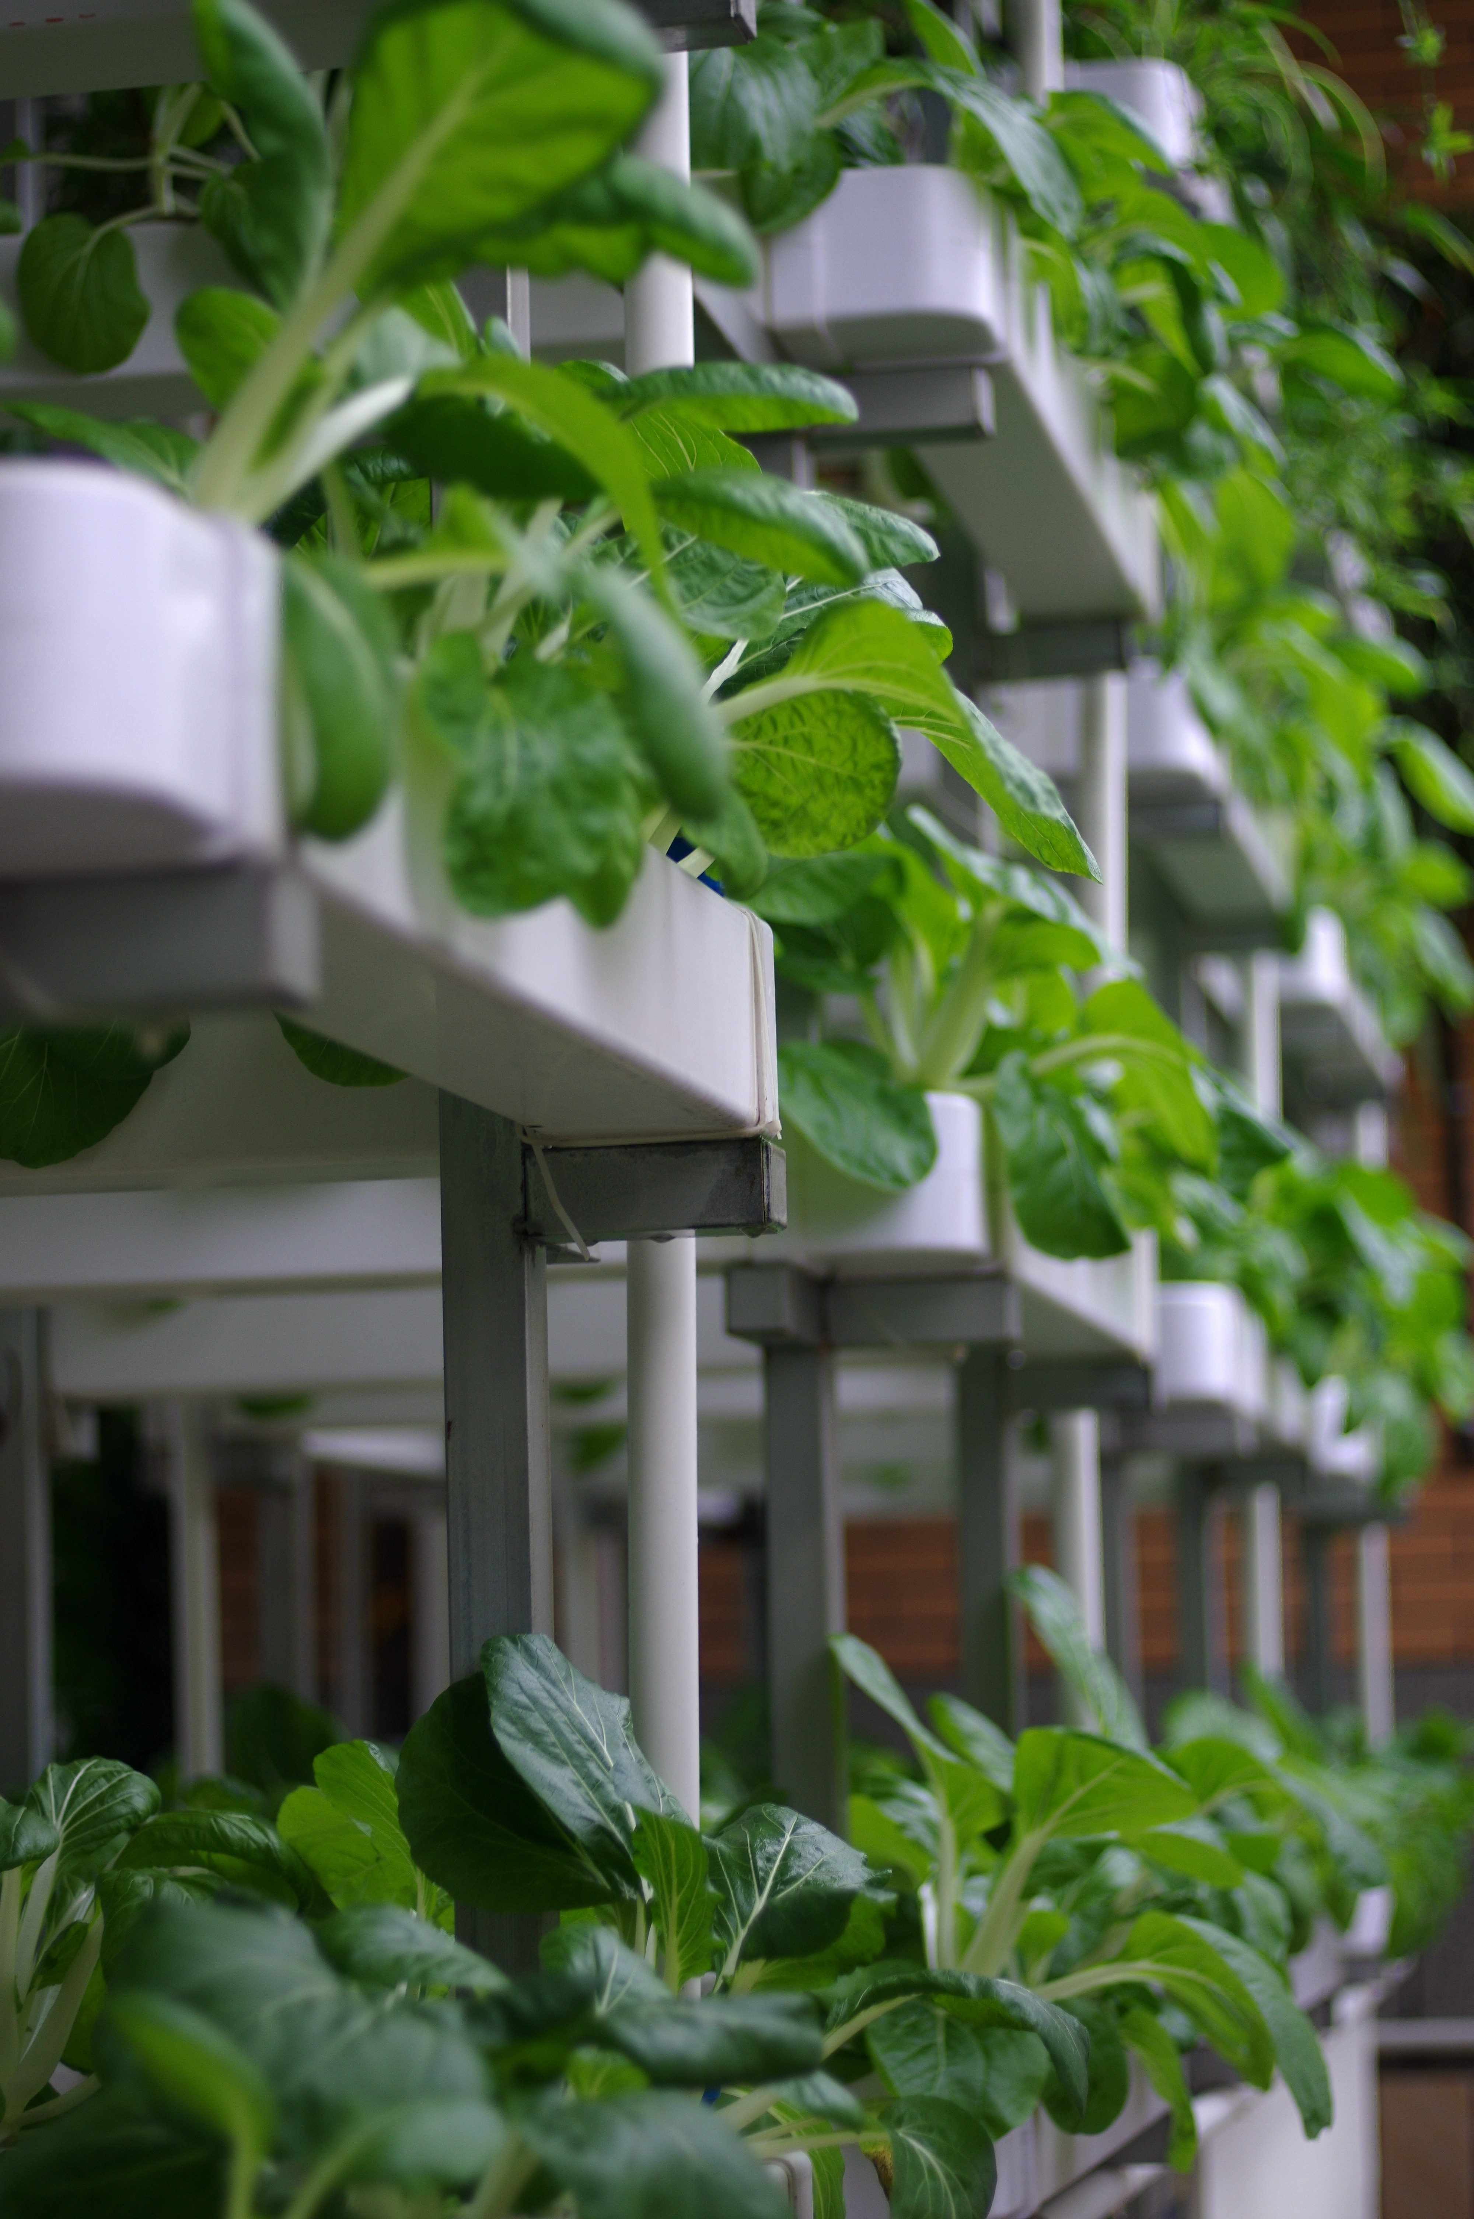
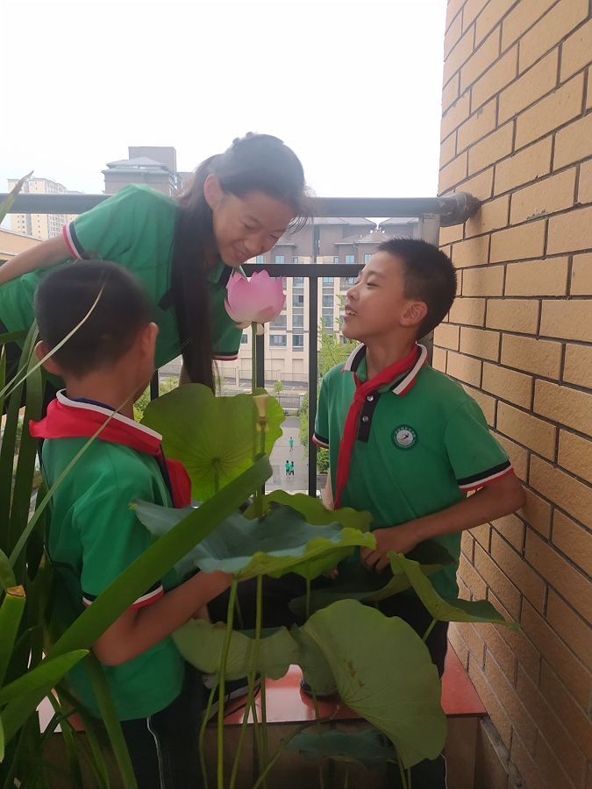
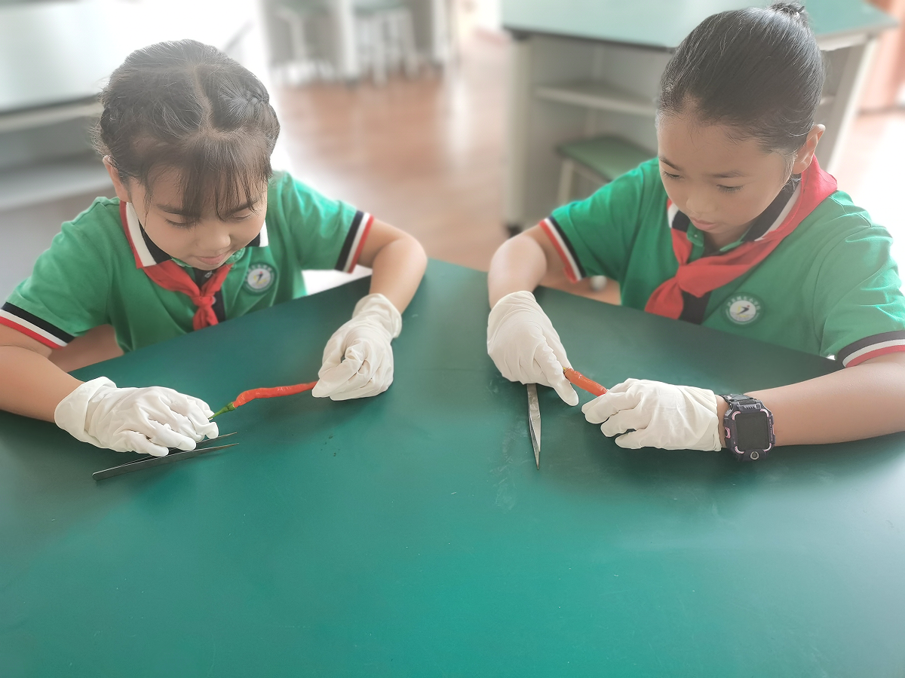

Slide 13
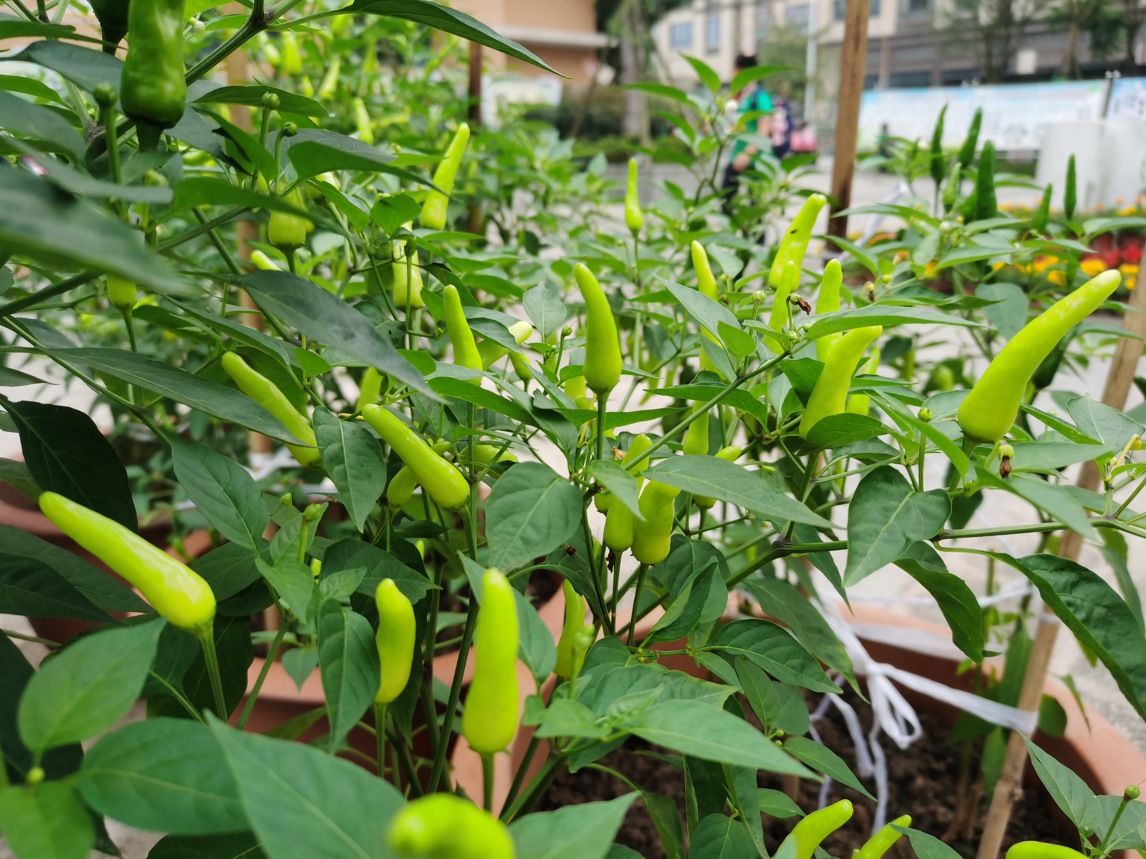
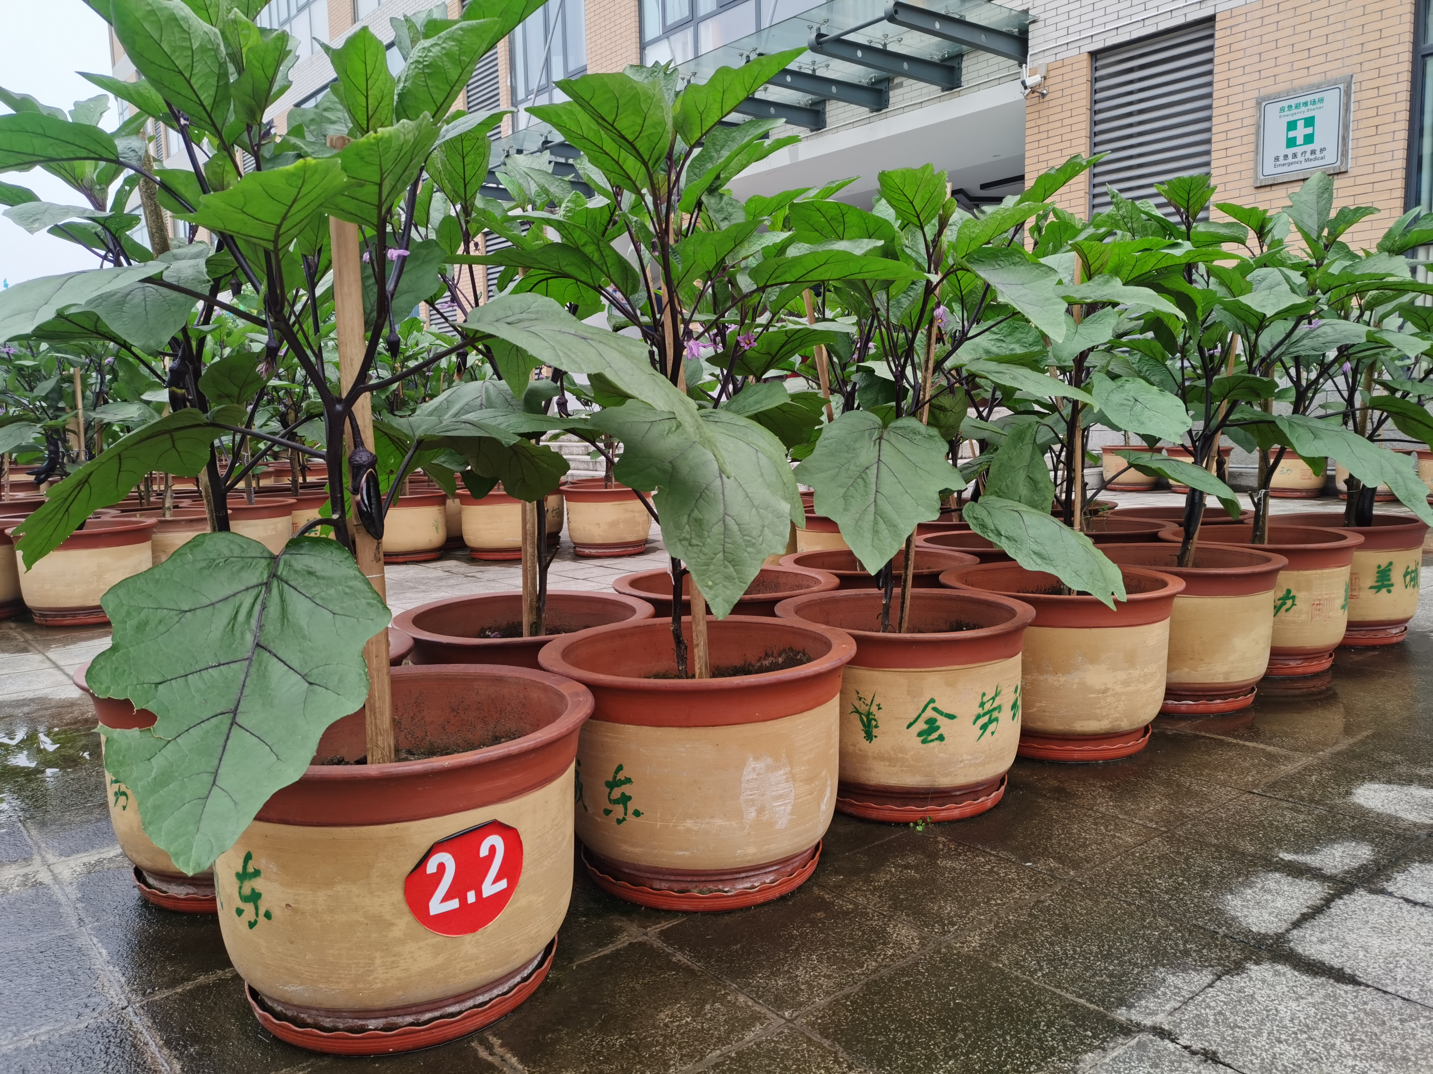
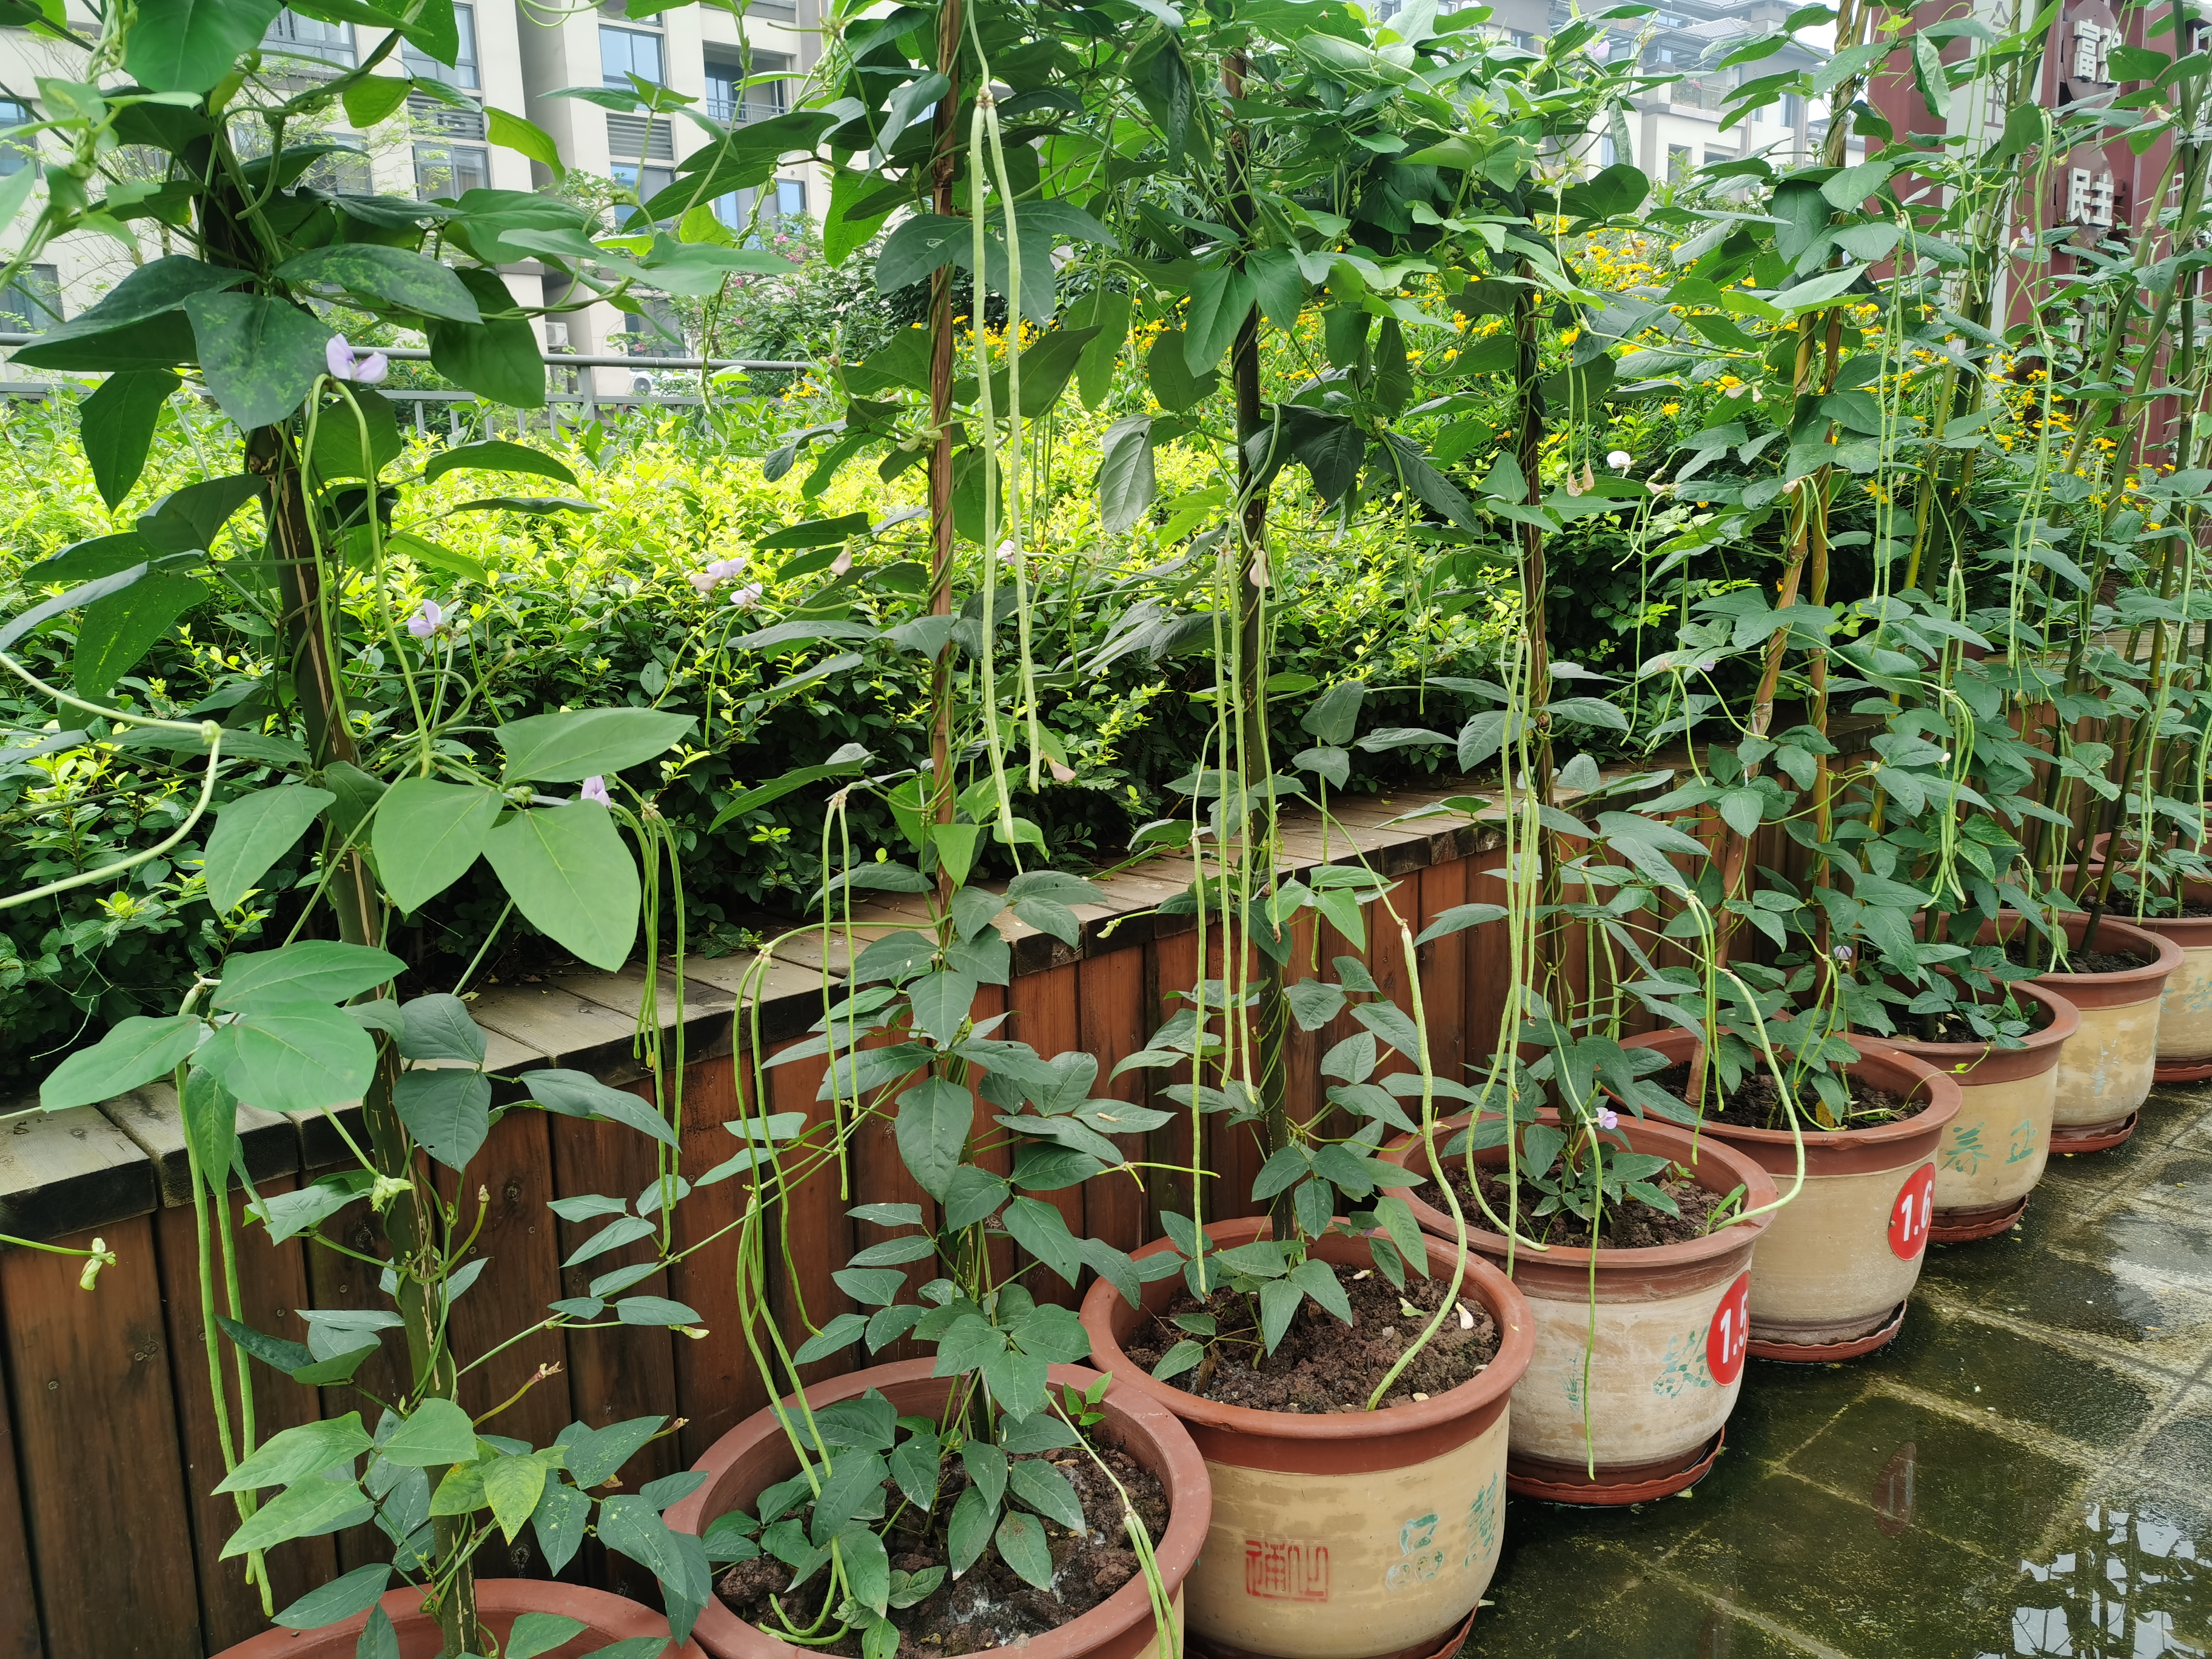
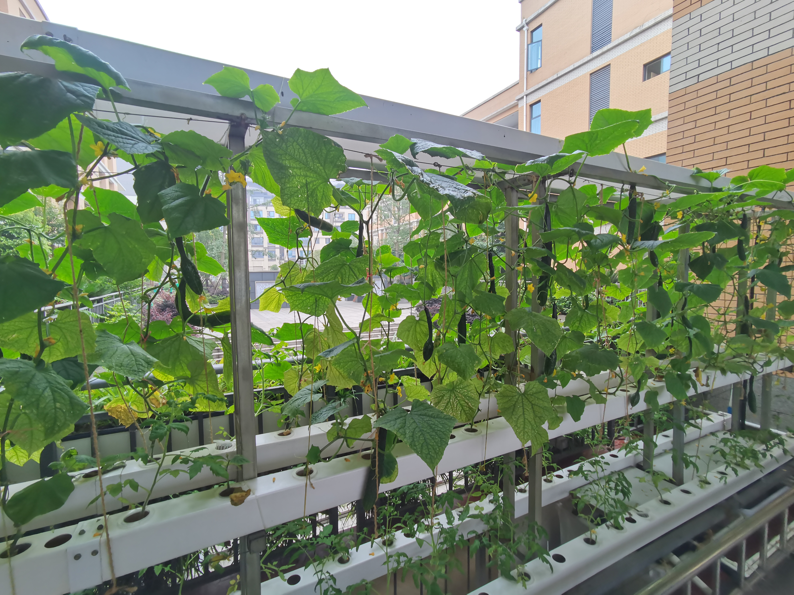
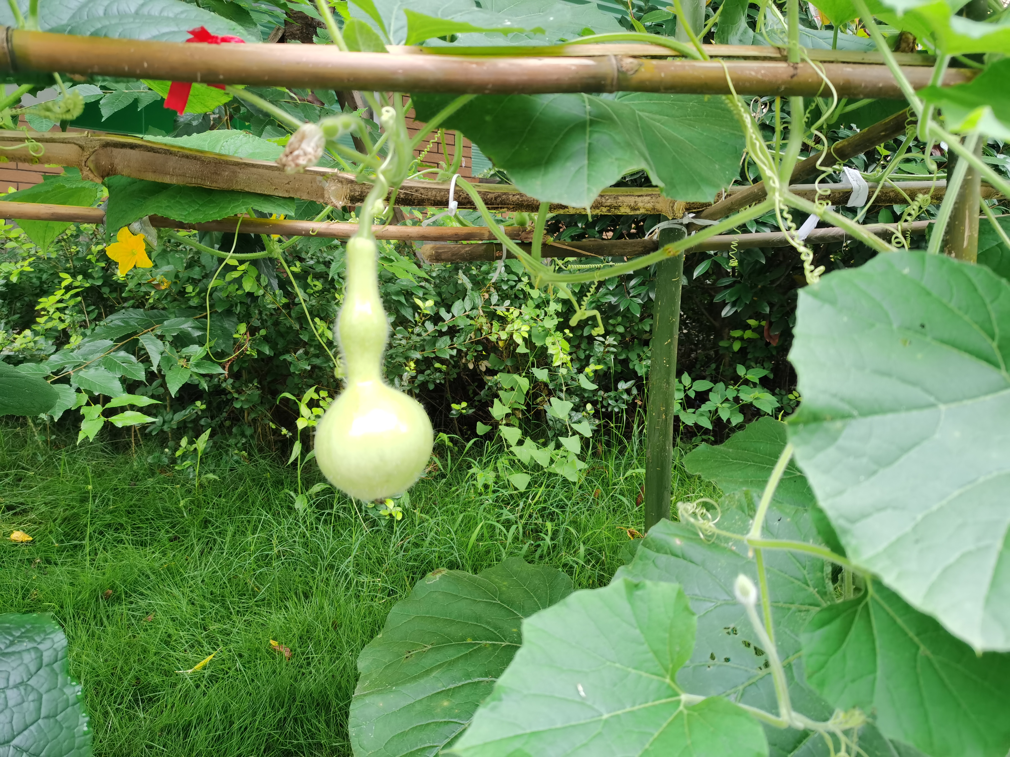

Slide 14
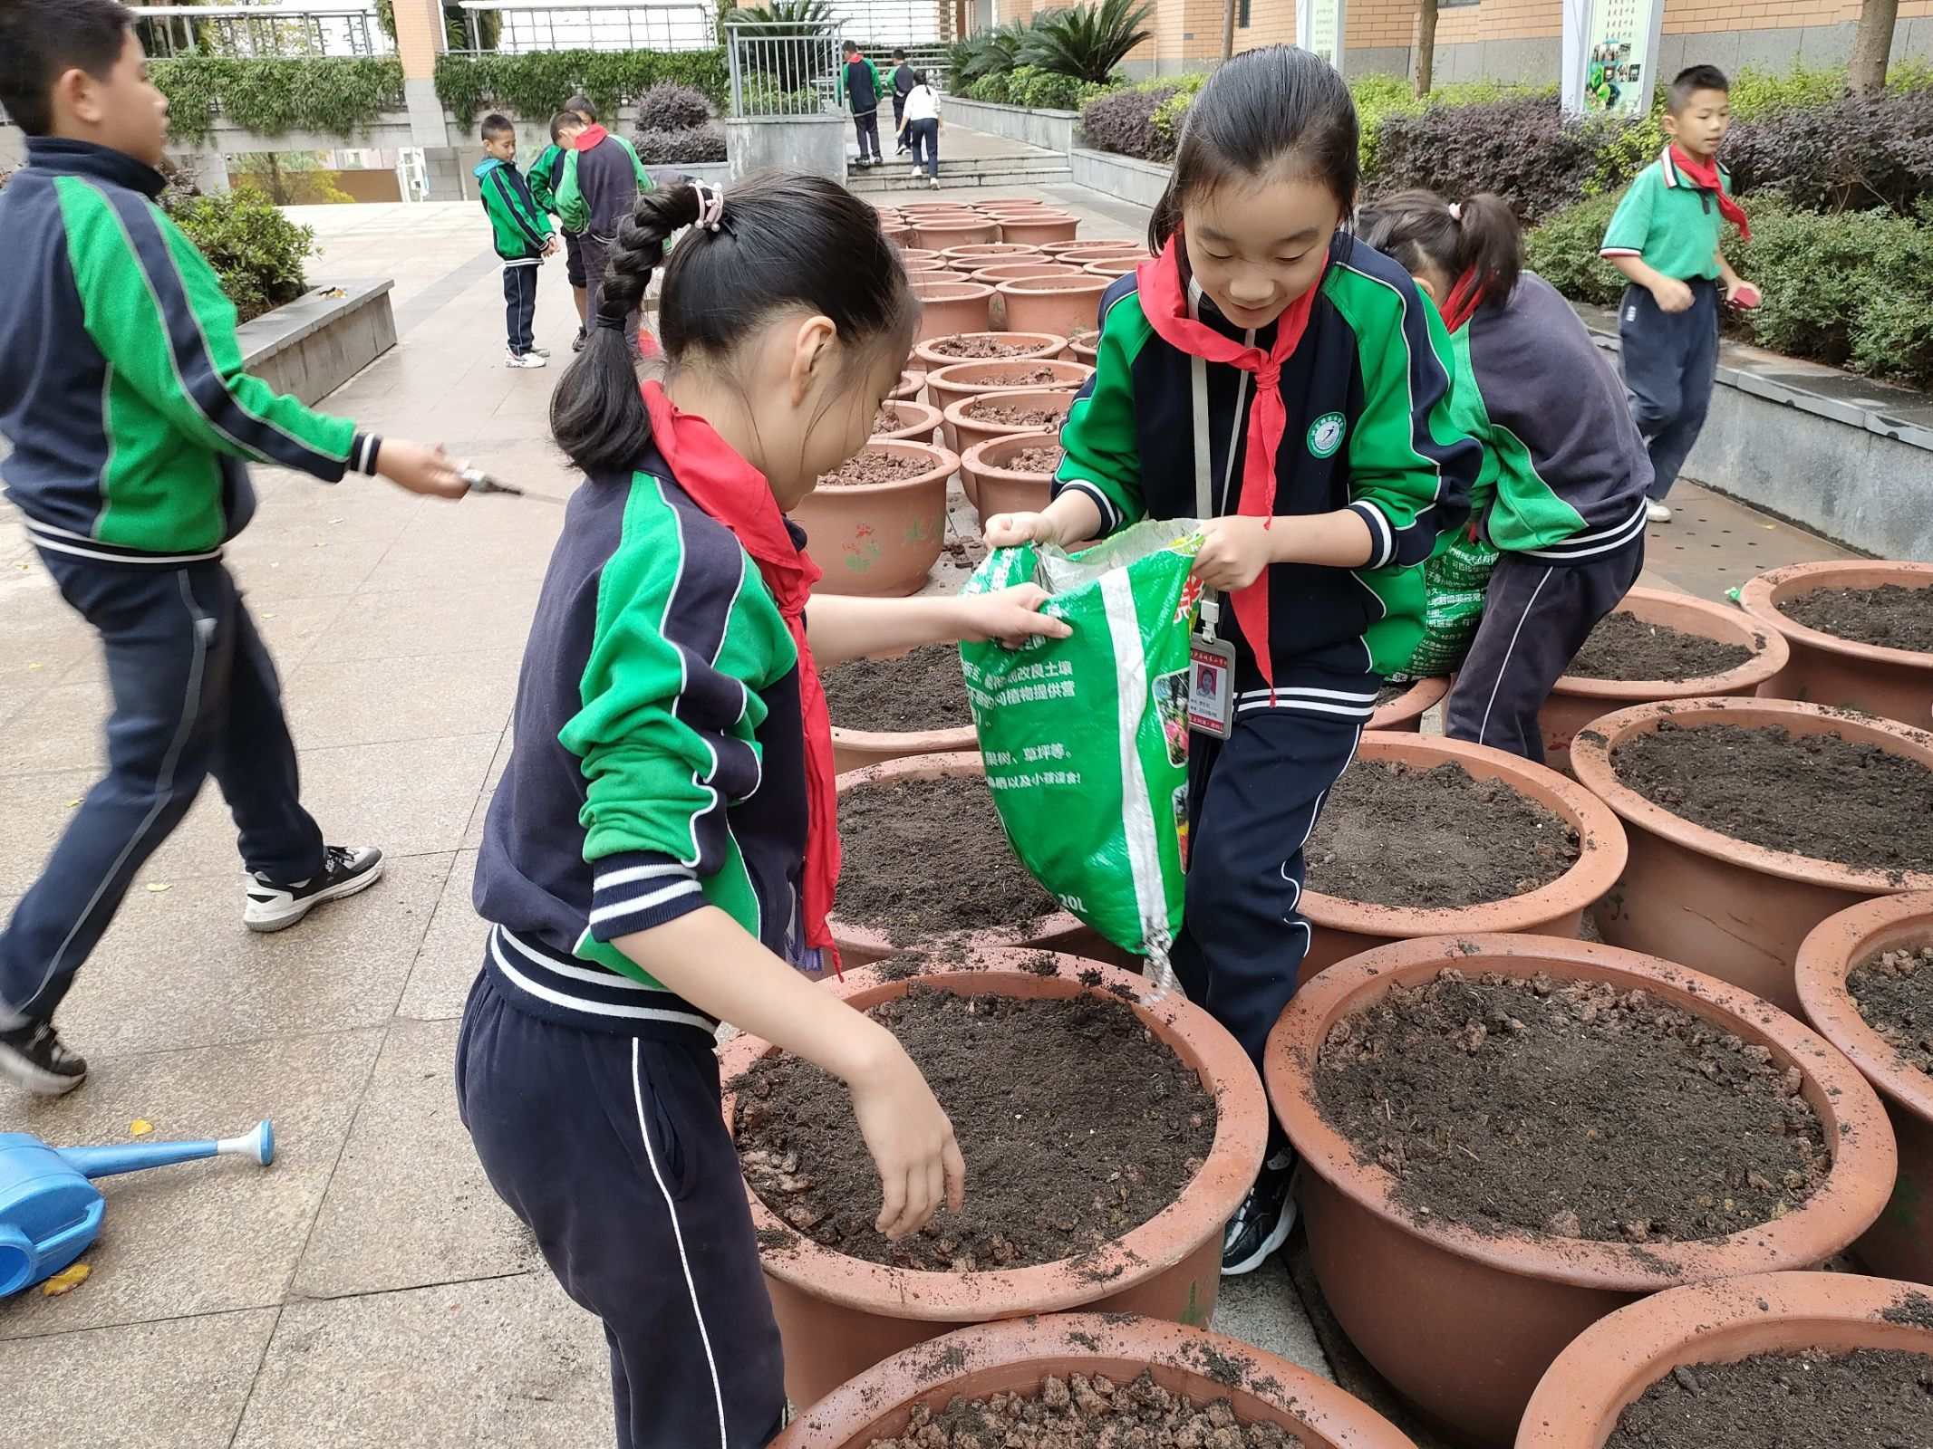
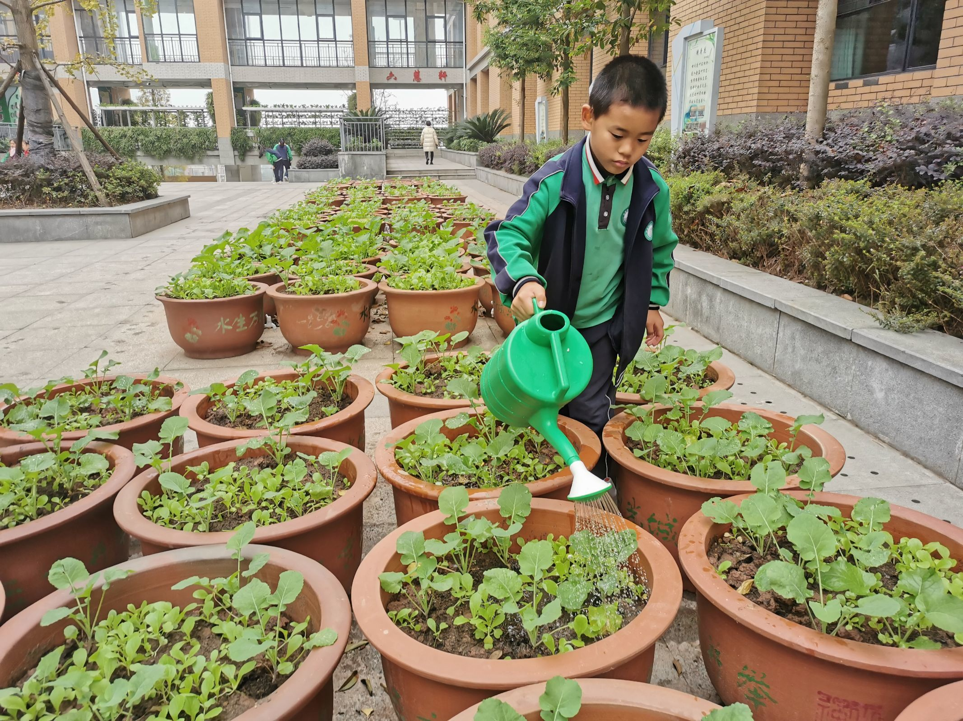

Slide 15
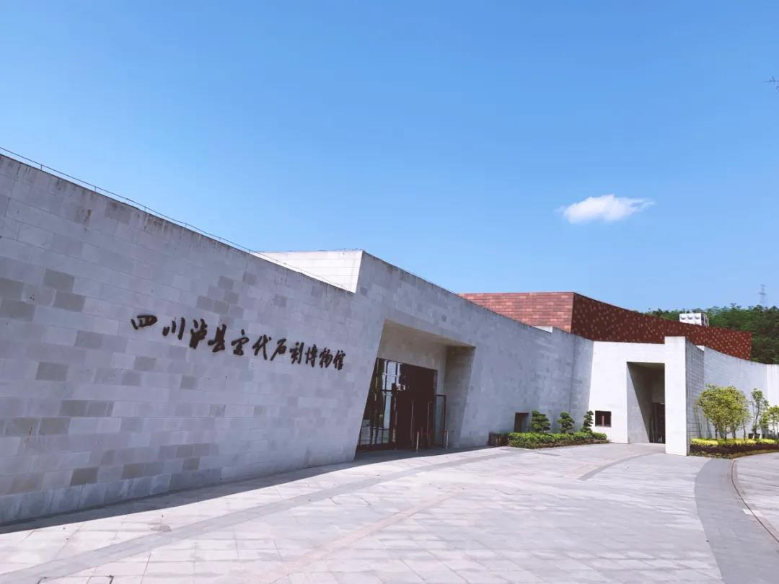
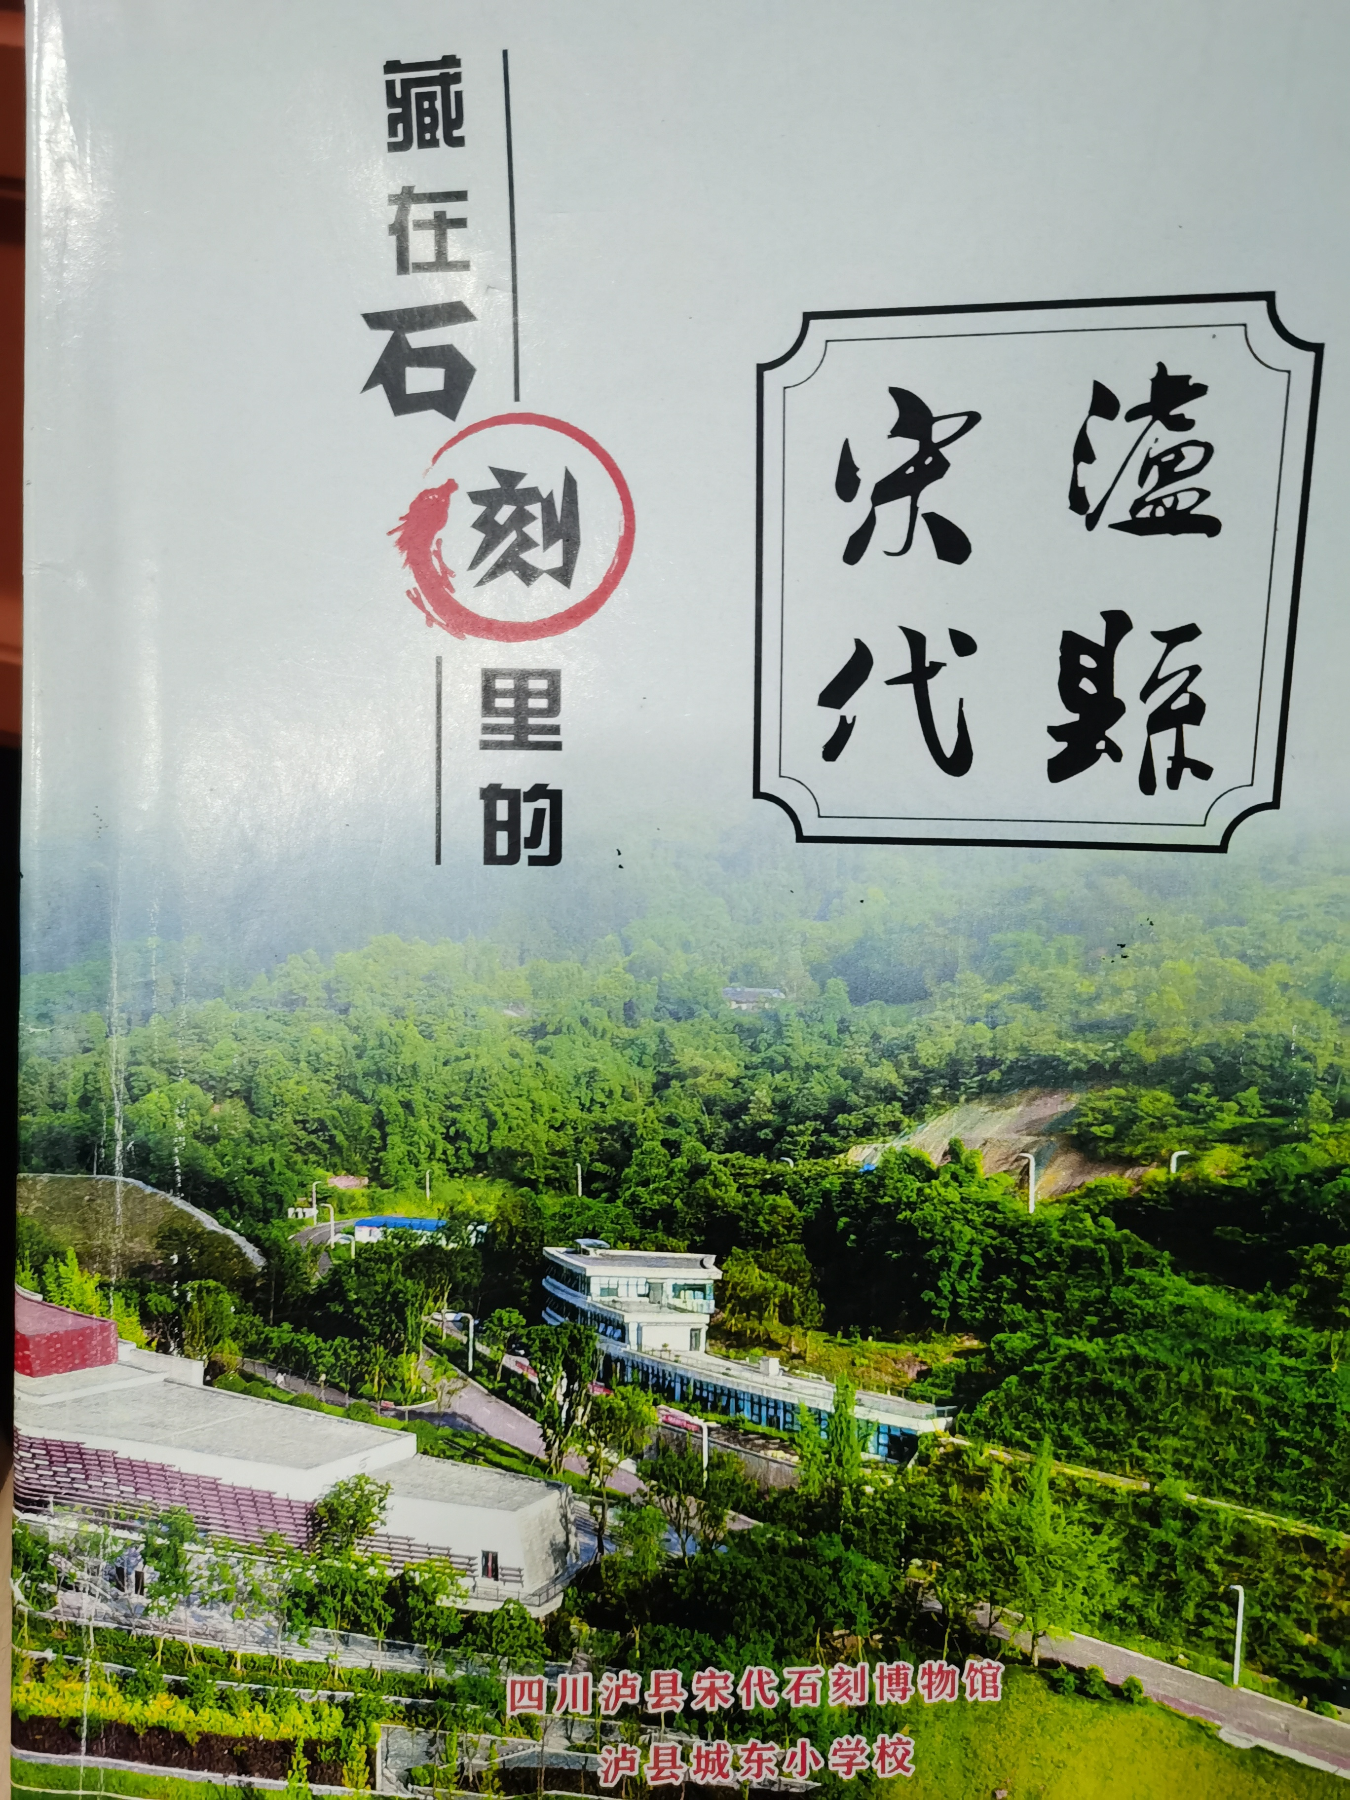
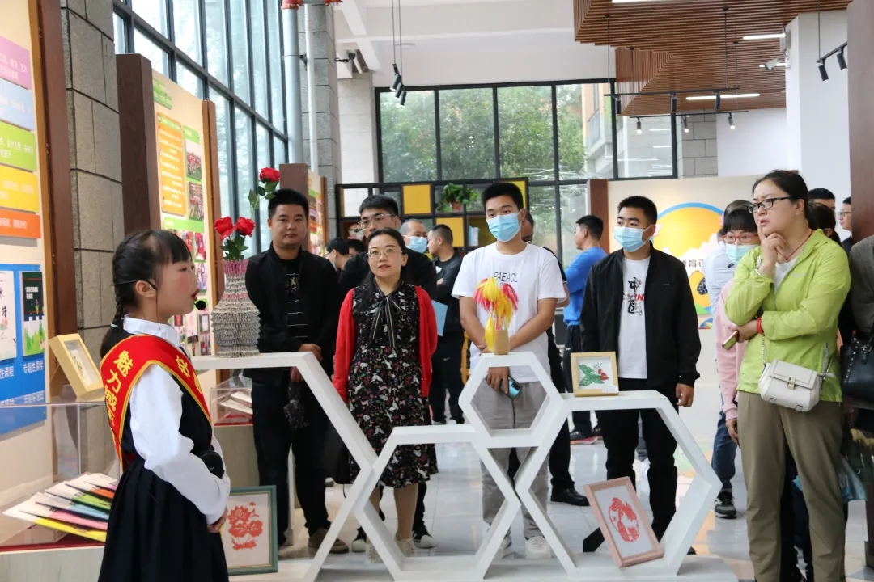
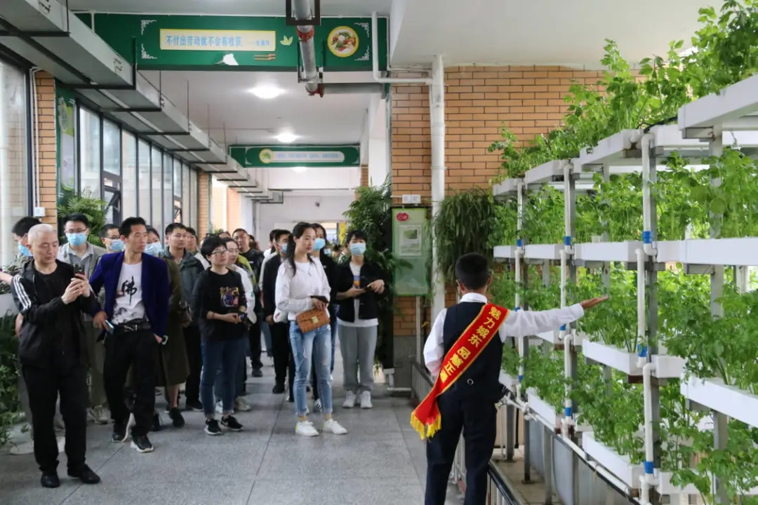

Slide 16
课程资源
1——6年级劳动教育校本读本

Slide 17
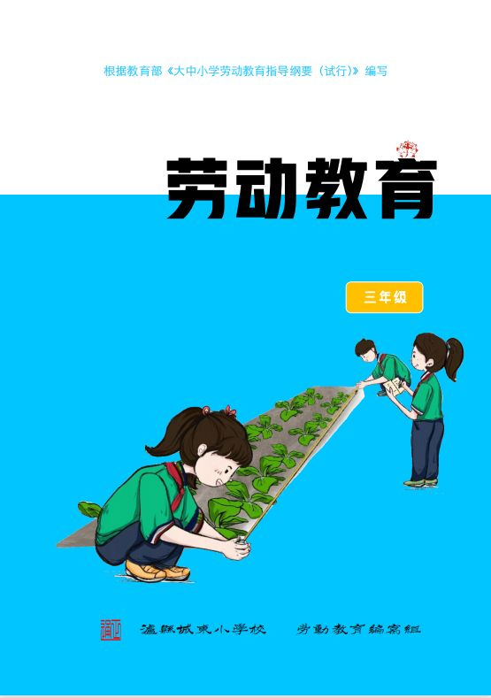
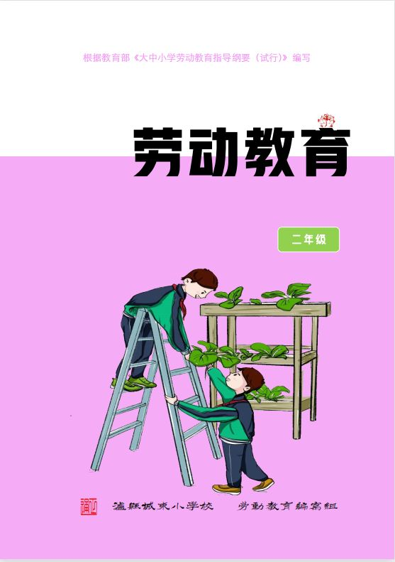
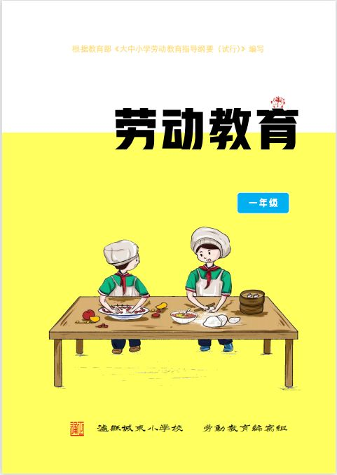
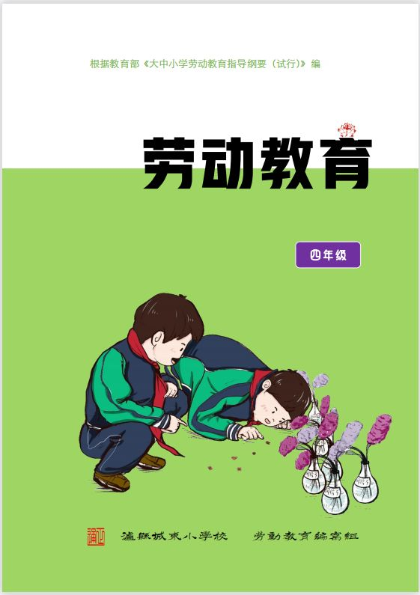
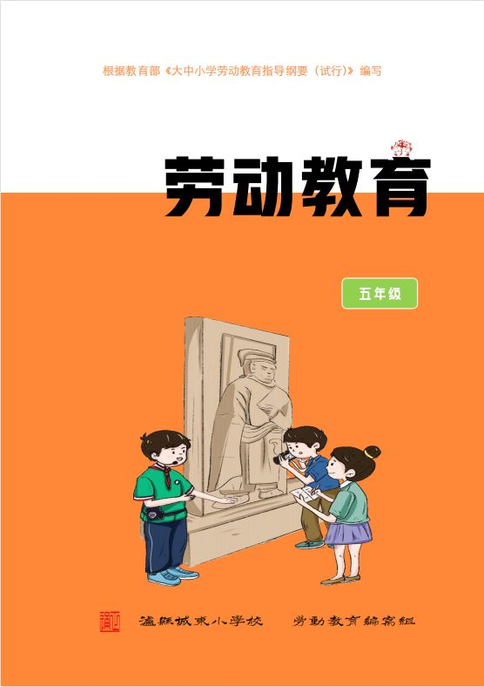
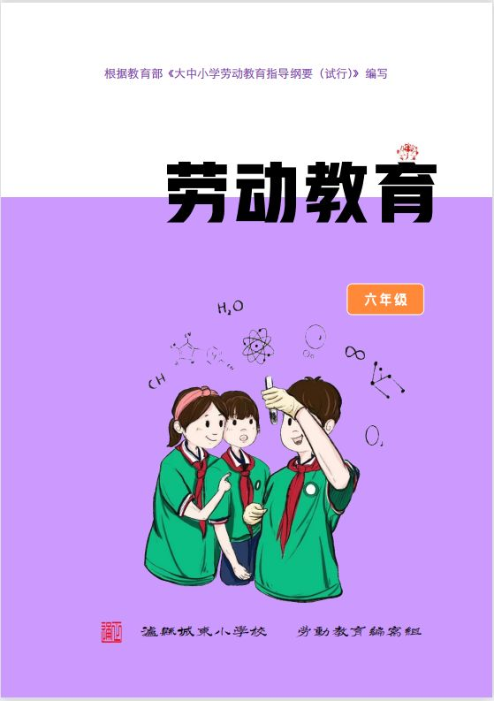

Slide 18
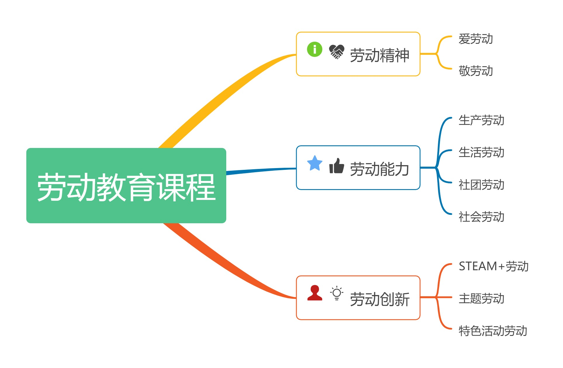
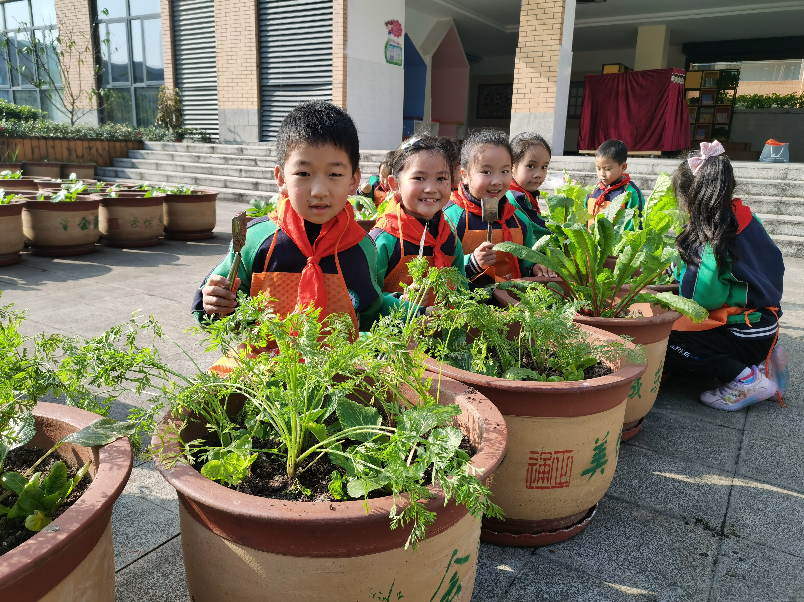

Slide 20
感谢您的观看
敬请批评指正

